Slide 1

Priručnik za uštedu energije

Slide 2
Sadržaj
      Predgovor
      Frižideri i zamrzivači
      Šporeti i kuvanje
      Osvetljenje
      Drugi električni uređaji
      Pranje
      Toalet
      Grejanje
      Rezime

Slide 3







Predgovor
Bespotrebna potrošnja energije u domaćinstvu ne predstavlja brigu, sve dok ne vidite račun.
Nedostatak svesti je veliki problem sa kojim se suočavamo, ali mi smo tu da ukažemo na problem i predložimo rešenja.
Izaberite prvu karticu

Slide 4




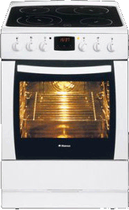
Kuvanje
Postavite šerpu na ploču šporeta, koja u potpunosti odgovara površini šerpe.
Prilikom kuvanja koristite poklopac koji odgovara šerpi.

Slide 5
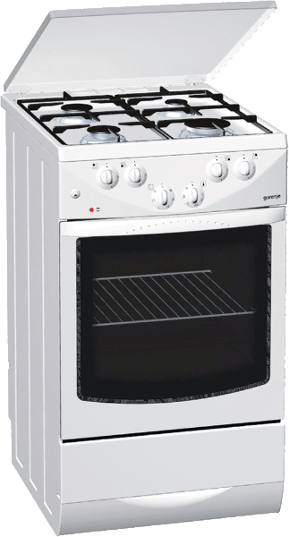
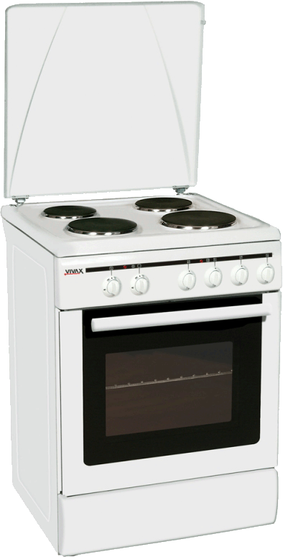

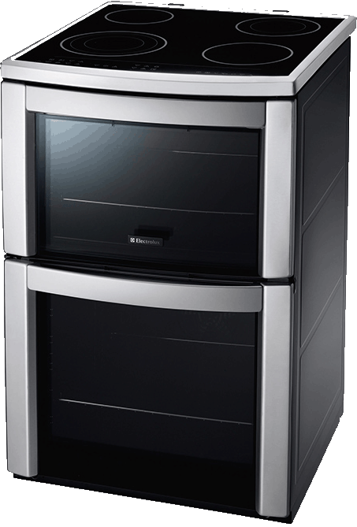
Šporeti
Koristite plinske šporete ili šporete sa indukcionom pločom.
Izaberite treću karticu

Slide 6
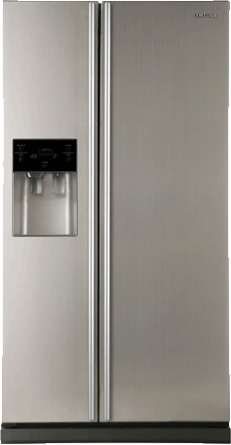
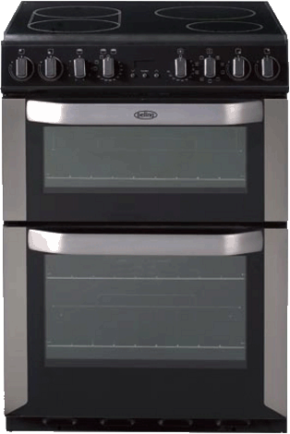
Uređaji
Udaljite šporet od frižidera.

Slide 7

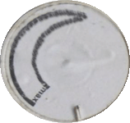
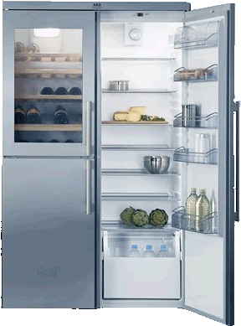
Frižider
Podesite termostat na frižideru.

Slide 8
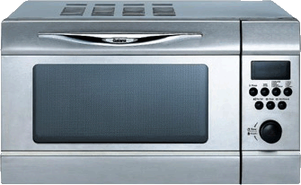
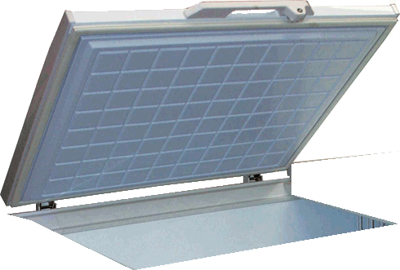
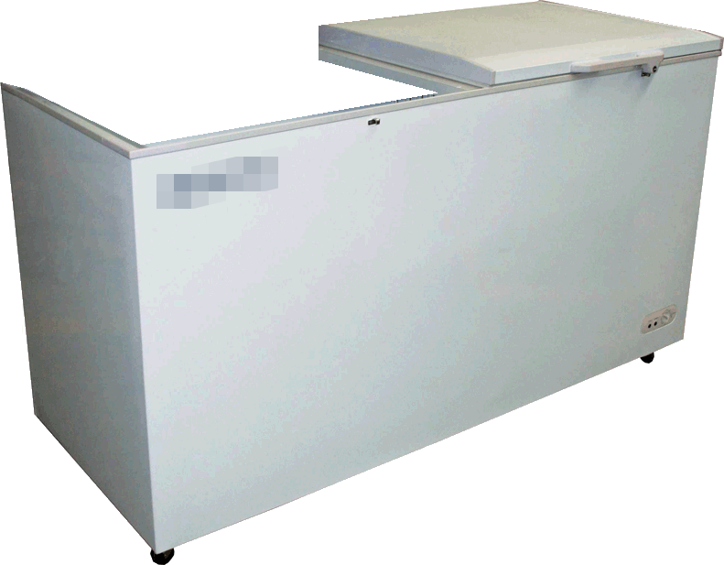

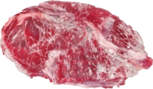

Namirnice
Izvadite namirnice iz zamrzivača i sačekajte da se odmrznu prirodnim putem.

Slide 9

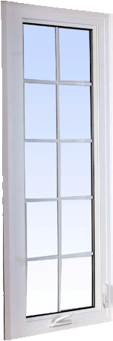
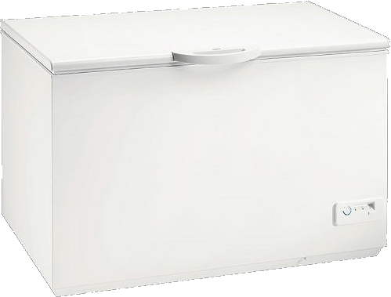
Zamrzivač
Vodimo računa da na zamrzivač ne padaju sunčevi zraci.
U prostoriji gde je temperatura 15º on troši za trećinu energije manje nego u prostoriji od 25º.
Izaberite drugu karticu

Slide 10
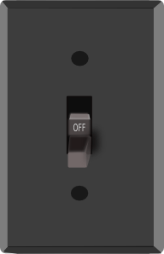
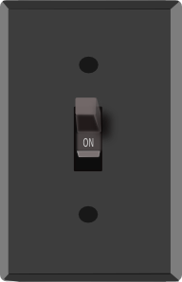


Osvetljenje
Isključite svetla koja vam trenutno nisu potrebna.

Slide 11


Osvetljenje
Zamenite obične sijalice štedljivim.
Izaberite četvrtu karticu

Slide 12
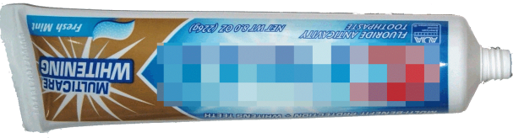


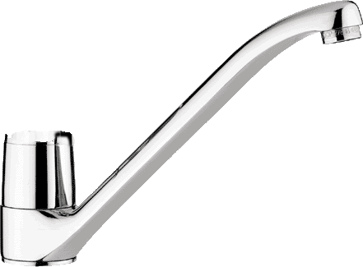
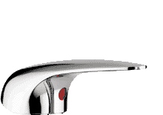

Umivanje
Kada perete zube, zatvorite slavinu – uštedećete 20 litara vode dnevno!
Na neispravne slavine otpada oko 30% ukupnih gubitaka.

Slide 13
Umivanje
Kada perete zube, zatvorite slavinu – uštedećete 20 litara vode dnevno!
Na neispravne slavine otpada oko 30% ukupnih gubitaka.

Slide 14
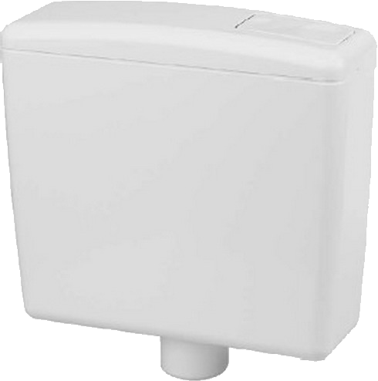
Toalet
Kupite vodokotlić sa manjom zapreminom.

Slide 15



Toalet
A možete staviti ciglu ili sličan predmet unutra i tako smanjiti zampreminu.
Izaberite sedmu karticu

Slide 16
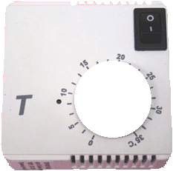

Grejanje
Smanjite temperaturu na termostatu.
Zdravije je boraviti u umerereno zagrejanim prostorijama.
Pređimo na rezime

Slide 17
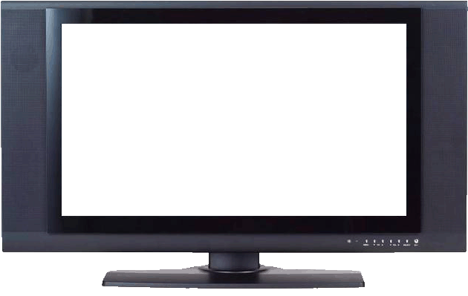
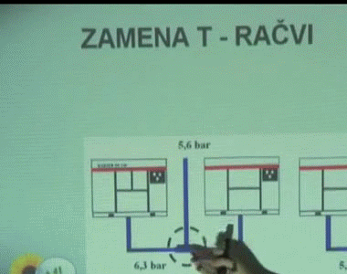
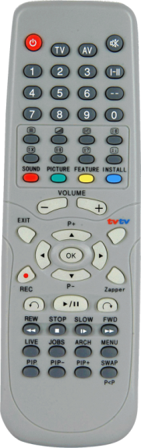

Uređaji
Isključite sve uređaje koje ne koristite.

Slide 18
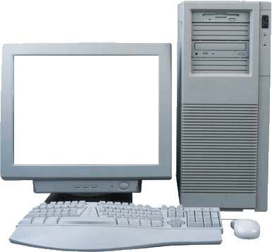

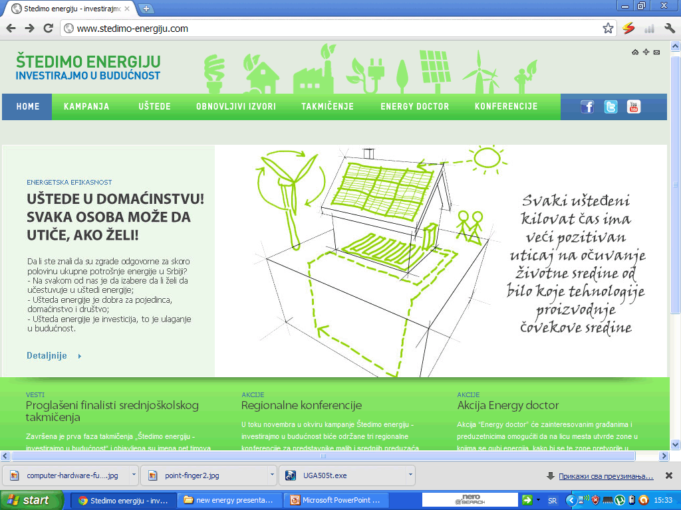
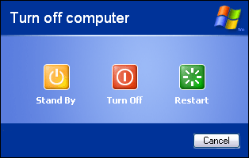
Uređaji
Isključite sve uređaje koje ne koristite.

Slide 19


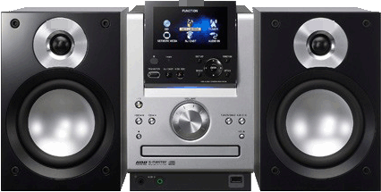
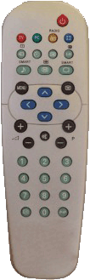
Uređaji
Isključite sve uređaje koje ne koristite.
Izaberite petu karticu

Slide 20
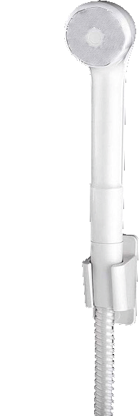
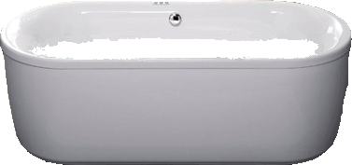
Tuširanje
Ne punite kadu, manje tople vode ćete potrošiti ako se samo istuširate.
Tuševi sa većim brojem rupica troše manje vode i imaju bolje usmeren mlaz.

Slide 21
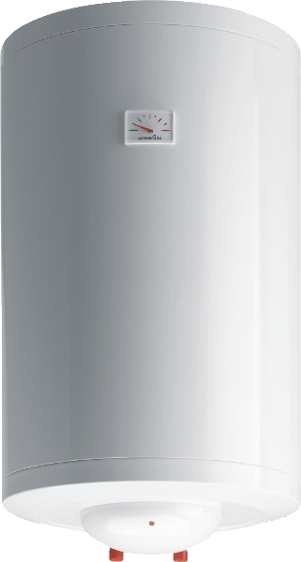
Bojler
Preveliki bojler greje više vode nego što je potrebno.
Premali bojleri i po danu, kada je struja skuplja, moraju da zagreju novu količinu vode.

Slide 22


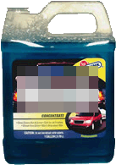
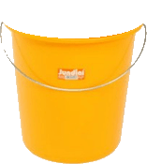


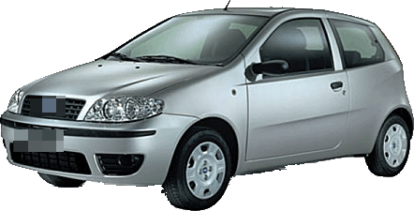
Pranje auta
Potrošićete manje vode ako auto operete vodom iz kofe.

Slide 23
Pranje auta
Potrošićete manje vode ako auto operete vodom iz kofe.

Slide 24

Pranje auta
Potrošićete manje vode ako auto operete vodom iz kofe.

Slide 25

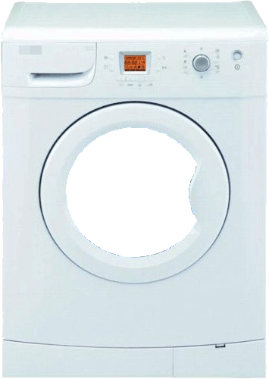
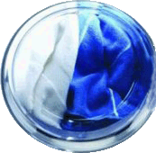
Veš mašina
Po mogućstvu, uključujte veš mašinu noću, kada je jeftina struja.
Izaberite šestu karticu

Slide 26
Rezime
Ušteda energije u domaćinstvu je od društvenog značaja.
Efikasnije korišćenje energije u domaćinstvu mora biti strateški cilj.

Slide 27
Rezime
Prosečna mesečna potrošnja po kupcu iznosi 508 kW/h. Domaćinstva su najveći potrošači u Jagodini. Kada bi smanjili potrošnju za samo 10%, to bi znatno umanjilo Vaše račune i problem prosipanja energije bi skoro nestao.

Slide 28
Rezime
Oko 8 m³ po stanovniku se troši nenamenski. Kad bi se pridržavali naših saveta, ovaj broj bi bio znatno manji.

Slide 29
Zaključak
Ako se budete pridržavali naših malih saveta, ako promenite svoje navike, uštedećete dosta novca bez velikog truda.

Slide 30

Autori
Viktorija Jeremić
Strahinja Milojević
Stefan Nikodijević
Mentor : Nadica Kušić
Zahvaljujemo vodovodu i elektrodistribuciji u Jagodini na pouzdanim podacima.

